Slide 1
정렬이란?

Slide 2
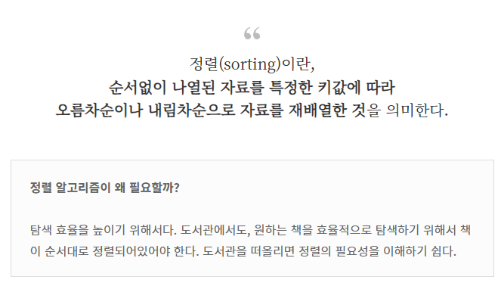

Slide 3
버블 정렬(bubble sort) 알고리즘 이란?
서로 인접한 두 원소의 대소를 비교하고, 조건에 맞지 않다면 자리를 교환하며 정렬하는 알고리즘
배열의 두 수(a,b)를 선택한 뒤, 그 두 수가 정렬되었다면 놔두고 아니라면 두 수를 바꾸는 방식으로 진행되며, 이러한 알고리즘을 배열에 아무 변화가 없을 때까지 반복함.

Slide 4
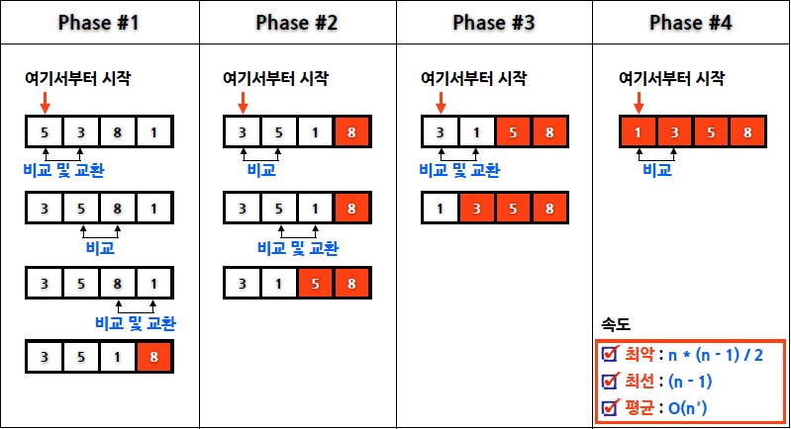
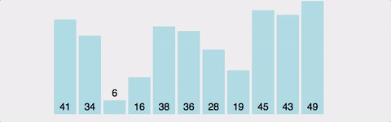

Slide 5
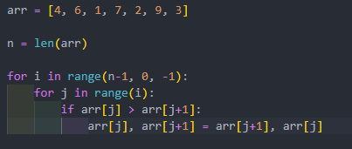
버블 정렬 알고리즘(파이썬)

Slide 6
버블 정렬 알고리즘의 특징
구현이 간단함.
인접한 값만 계속해서 비교하면 되는 방식으로 구현하기가 쉽고 정밀한 비교가 가능함.
비교 횟수가 많아지면 시간이 늘어나기 때문에 효율적인 정렬방법으로는 사용되지 않음.

Slide 7
선택 정렬(selection sort) 알고리즘 이란?
제자리 정렬(in-place-sorting) 알고리즘의 하나
< 정렬 순서 >
주어진 리스트 중에 최소값을 찾는다.
그 값을 맨 앞에 위치한 값과 교체한다(패스(pass)).
맨 처음 위치를 뺀 나머지 리스트를 같은 방법으로 교체한다.

Slide 8
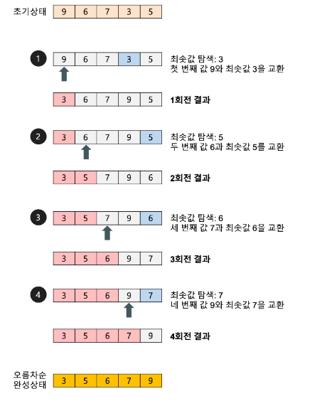
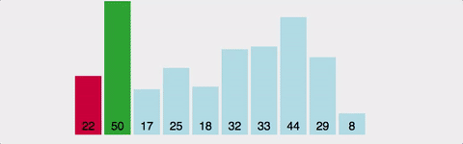

Slide 9
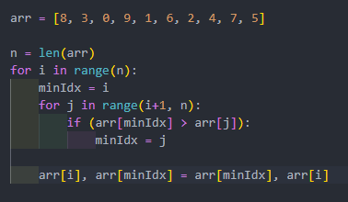
선택 정렬 알고리즘(파이썬)

Slide 10
선택 정렬 알고리즘의 특징
구현이 간단함.
정렬을 위한 비교 횟수는 많으나 교환 횟수가 적기에, 교환이 많이 이루어져야 하는 상태에서 효율적으로 사용 될 수 있음.
이미 정렬된 상태에서 소수의 자료가 추가되면 재정렬할 때 최악의 처리 속도를 보임.

Slide 11
삽입 정렬(insertion sort) 알고리즘 이란?
손안의 카드를 정렬하는 방법과 유사함.
자료 배열의 모든 요소를 앞에서부터 차례대로 이미 정렬된 배열 부분과 비교 하여, 자신의 위치를 찾아 삽입함으로써 정렬을 완성하는 알고리즘.
매 순서마다 해당 원소를 삽입할 수 있는 위치를 찾아 해당 위치에 넣음.

Slide 12
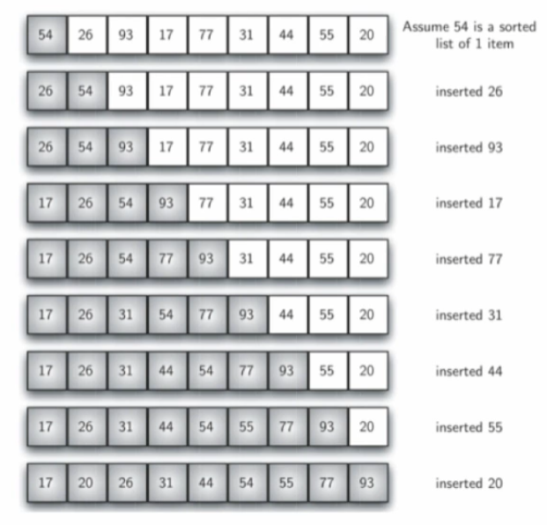
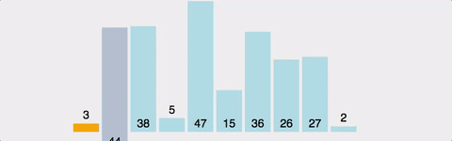

Slide 13
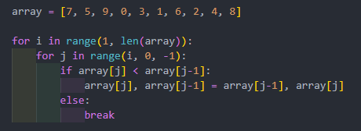
삽입 정렬 알고리즘(파이썬)

Slide 14
삽입 정렬 알고리즘의 특징
시간 복잡도는 최선의 경우엔 n, 최악의 경우엔 n²
알고리즘 자체가 간단하며 안정 정렬(Stable Sort)임
배열이 거의 정렬되어 있는 경우엔 효율적
비교적 많은 배열 값들의 이동을 포함하므로 배열의 길이가 길어질수록 비효율적

Slide 15
병합 정렬(merge sort) 알고리즘 이란?
일반적인 방법으로 구현했을 때 이 정렬은 안정 정렬 에 속하며, 분할 정복 알고리즘의 하나
분할 정복 방법
문제를 작은 2개의 문제로 분리하고 각각을 해결한 다음, 결과를 모아서 원래의 문제를 해결하는 전략.
하나의 리스트를 두 개의 균등한 크기로 분할하고 분할된 부분 리스트를 정렬한 다음, 두 개의 정렬된 부분 리스트를 합하여 전체가 정렬된 리스트가 되게 하는 방법.

Slide 16
병합 정렬(merge sort) 알고리즘 순서
분할(Divide): 입력 배열을 같은 크기의 2개의 부분 배열로 분할한다.
정복(Conquer): 부분 배열을 정렬한다. 부분 배열의 크기가 충분히 작지 않으면 순환 호출 을 이용하여 다시 분할 정복 방법을 적용한다.
결합(Combine): 정렬된 부분 배열들을 하나의 배열에 합병한다.

Slide 17
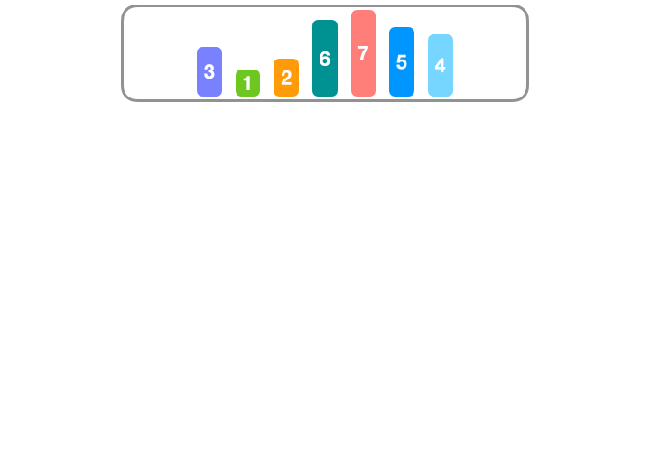
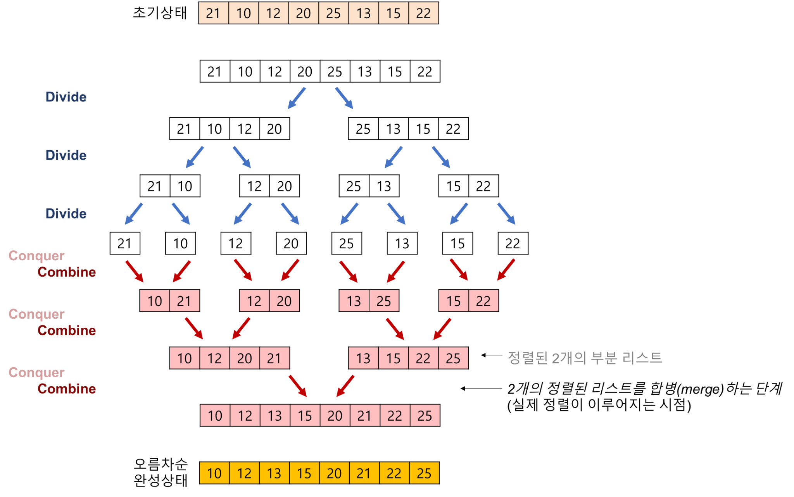

Slide 18
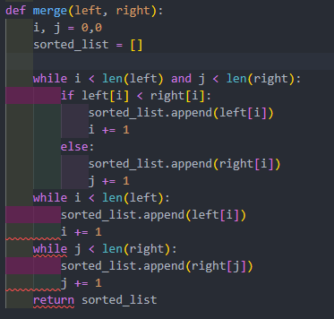
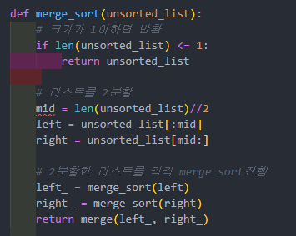
병합 정렬 알고리즘(파이썬)

Slide 19
병합 정렬 알고리즘의 특징
퀵 정렬과 비슷하게 원본 배열을 절반씩 분할해가면서 정렬하는 정렬법으로써 분할하는 과정에서 logN 만큼의 시간이 소요됨. (최종적으로 보게되면 N×logN이 됨)
퀵 정렬과 달리 기준값을 설정하는 과정없이 무조건 절반으로 분할하기에 기준값에 따라 성능이 달라지는 경우가 없음. (따라서 항상 O(N×logN) 이라는 시간복잡도를 가지게 됨.)
데이터가 최악인 면을 고려하면 퀵 정렬보다는 병합정렬이 훨씬 빠르기 때문에 병합정렬을 사용하는 것이 많지만, 추가적인 메모리를 할당할 수 없다면 병합정렬 보다 퀵 정렬을 사용하는 것이 좋음.

Slide 20
퀵 정렬(quick sort) 알고리즘 이란?
분할 정복 알고리즘의 하나로, 평균적으로 매우 빠른 수행 속도를 자랑하는 정렬 방법
퀵 정렬은 불안정 정렬 에 속하며, 다른 원소와의 비교만으로 정렬을 수행하는 비교 정렬 에 속한다.
합병 정렬(merge sort)과 달리 퀵 정렬은 리스트를 비균등하게 분할한다.

Slide 21
퀵 정렬(quick sort) 알고리즘 순서
리스트 안에 있는 한 요소를 선택한다. (이렇게 고른 원소를 피벗(pivot) 이라고 한다.)
피벗을 기준으로 피벗보다 작은 요소들은 모두 피벗의 왼쪽으로 옮겨지고 ,피벗보다 큰 요소들은 모두 피벗의 오른쪽으로 옮겨진다. (피벗을 중심으로 왼쪽: 피벗보다 작은 요소들, 오른쪽: 피벗보다 큰 요소들)
피벗을 제외한 왼쪽 리스트와 오른쪽 리스트를 다시 정렬한다.
분할된 부분 리스트에 대하여 순환 호출 을 이용하여 정렬을 반복한다.
부분 리스트에서도 다시 피벗을 정하고 피벗을 기준으로 2개의 부분 리스트로 나누는 과정을 반복한다.
부분 리스트들이 더 이상 분할이 불가능할 때까지 반복한다.

Slide 22
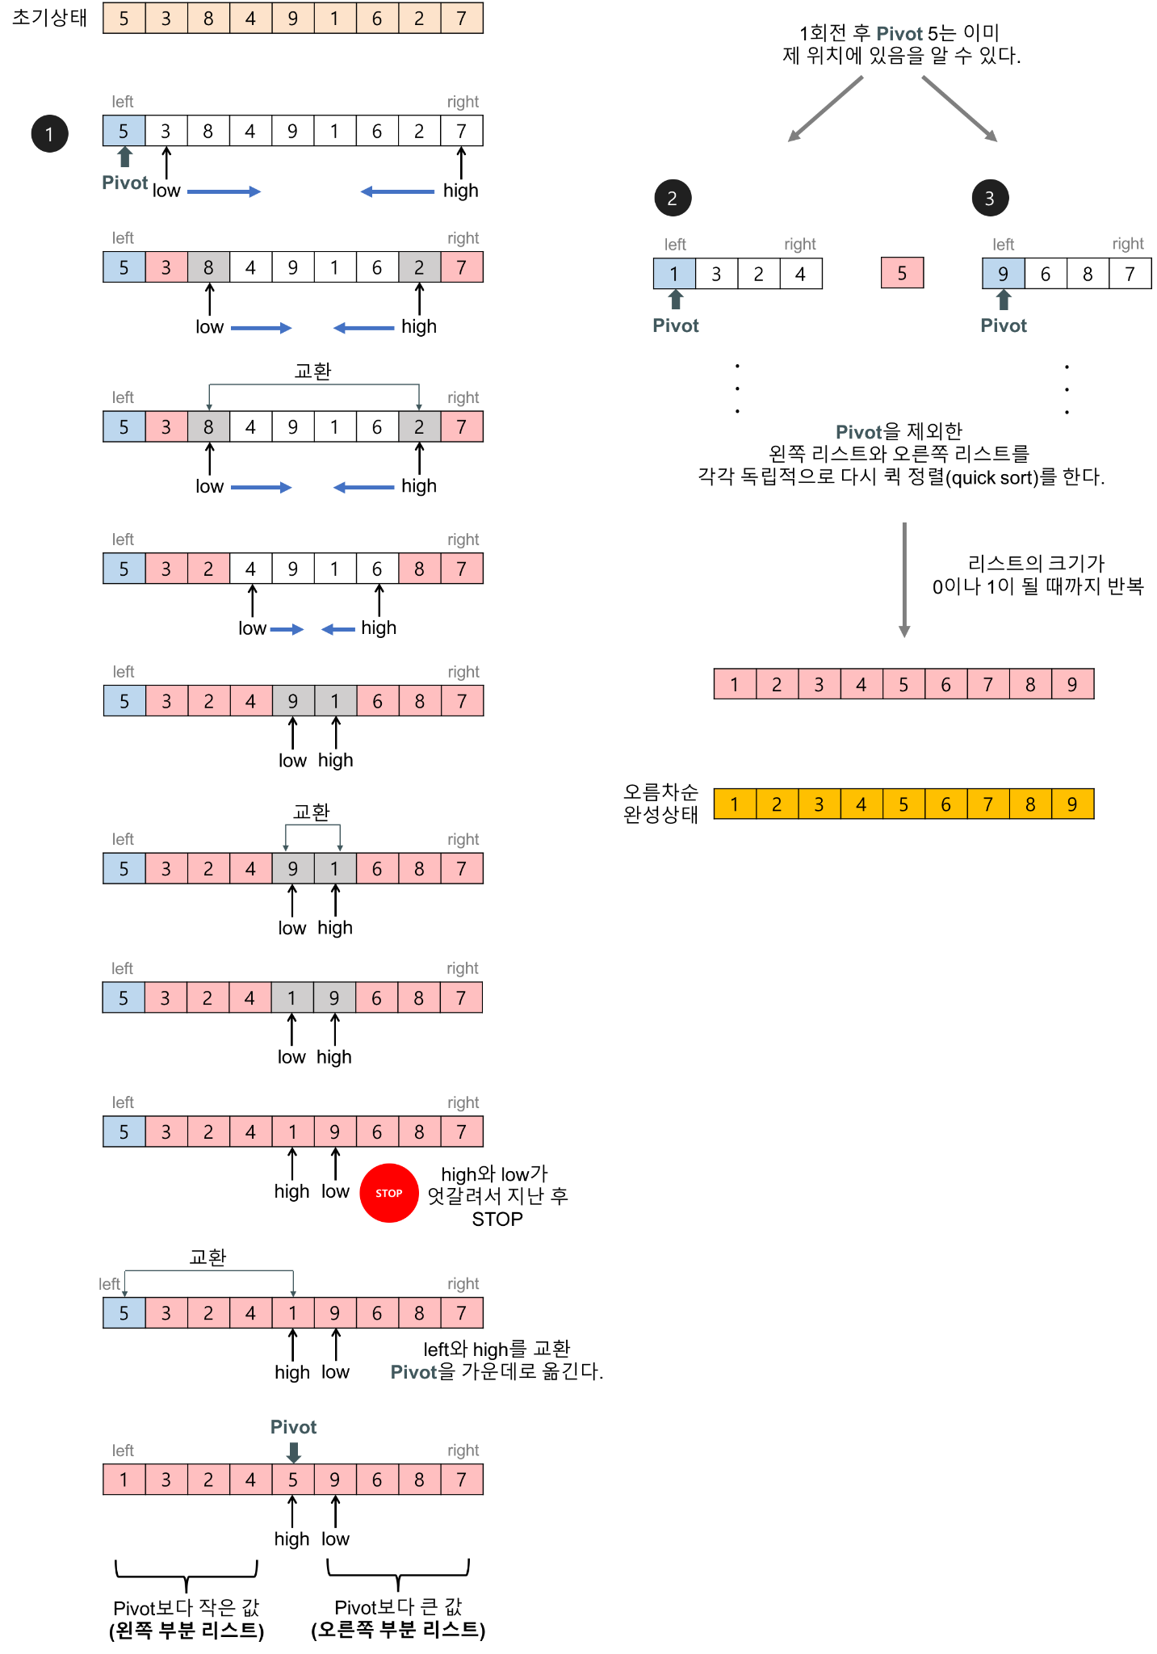

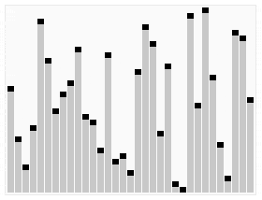

Slide 23
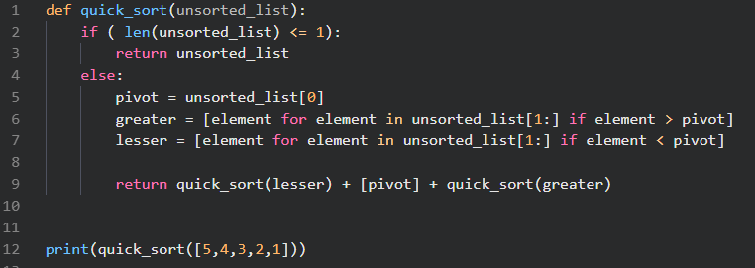
퀵 정렬 알고리즘(파이썬)

Slide 24
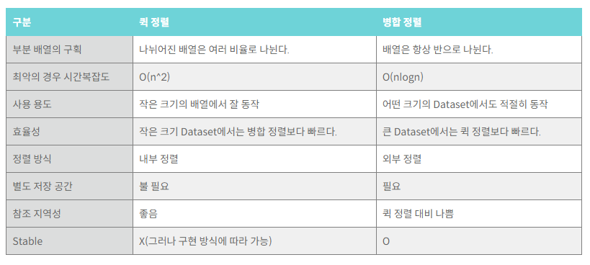
퀵 정렬과 병합 정렬 차이

Slide 25
감사합니다.

